Slide 1


«Профилактический экспресс» проект организации воспитательной работы по профилактике правонарушений среди воспитанников ГКУ Детский дом «Единство».
Группа №3

Slide 2

Проблематика:
1. Крайне низкий уровень правовой культуры и правового просвещения среди воспитанников, поступающих в учреждение.
2. Тенденция к увеличению числа нарушений правил поведения среди воспитанников, что объясняется особенностями мировоззрения детей в данный возрастной период, попытками выйти из-под контроля взрослых, настоять на своем.

Slide 3

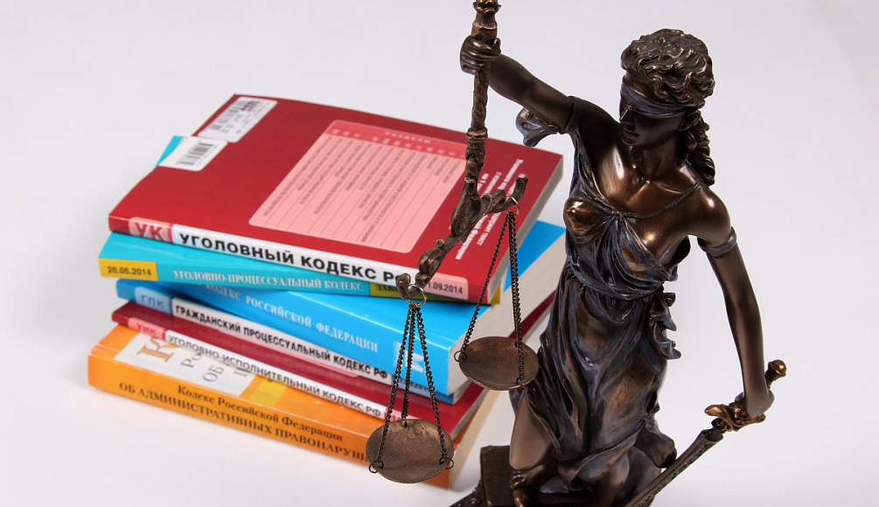
Цель проекта: формирование правого сознания, предупреждение и профилактика правонарушений среди воспитанников группы №3 ГКУ Детский дом «Единство».

Slide 4
Задачи:
формировать знания о правах, обязанностях, ответственности несовершеннолетних в соответствии с законодательством РФ;
формировать у воспитанников устойчиво-негативной позиции к асоциальным деяниям, развивая навыки личностного контроля над ситуацией;
активизировать стремление воспитанников к ведению здорового образа жизни;
вовлекать воспитанников в просветительскую деятельность по созданию и распространению информации и знаний в вопросах профилактики противоправного поведения среди сверстников;
способствовать успешной социализации несовершеннолетних через принятие ими норм и правил общественной жизни.

Slide 5

Целевая аудитория: воспитанники группы №3, возраст 13-16 лет.
Сроки реализации проекта: ноябрь 2024 г. – май 2025 г.
Инструменты:
-информирование о правах, обязанностях, ответственности несовершеннолетних в соответствии с законодательством РФ, поддержка созидательного потенциала воспитанников;
- создание объединяющей здоровой среды, ситуации успеха;
- организация просветительской работы со сверстниками с использованием современных форм;
- общение и сотрудничество воспитанников, педагогов и представителей учреждений МГО.

Slide 6
Критерии успешности проекта:
100% вовлечение к участию в проекте воспитанников ГКУ Детский дом «Единство»;
100% внеурочная занятость воспитанников;
100% принятие воспитанниками группы норм и принципов здорового образа жизни;
отсутствие правонарушений и самовольных уходов в группе;
положительный результат мониторинга уровня воспитанности и правовой грамотности у целевой аудитории проекта.

Slide 7
Ожидаемые результаты:
повышение правовой культуры и правового просвещения среди воспитанников;
снижение количества правонарушений и отсутствие самовольных уходов в группе;
способность воспитанников к рефлексии: умение управлять своими эмоциями, анализировать и выбирать законные способы поведения, желание делиться положительным опытом со сверстниками;
повышение уровня социальной инициативности воспитанников, умения с пользой организовать свободное время.

Slide 8
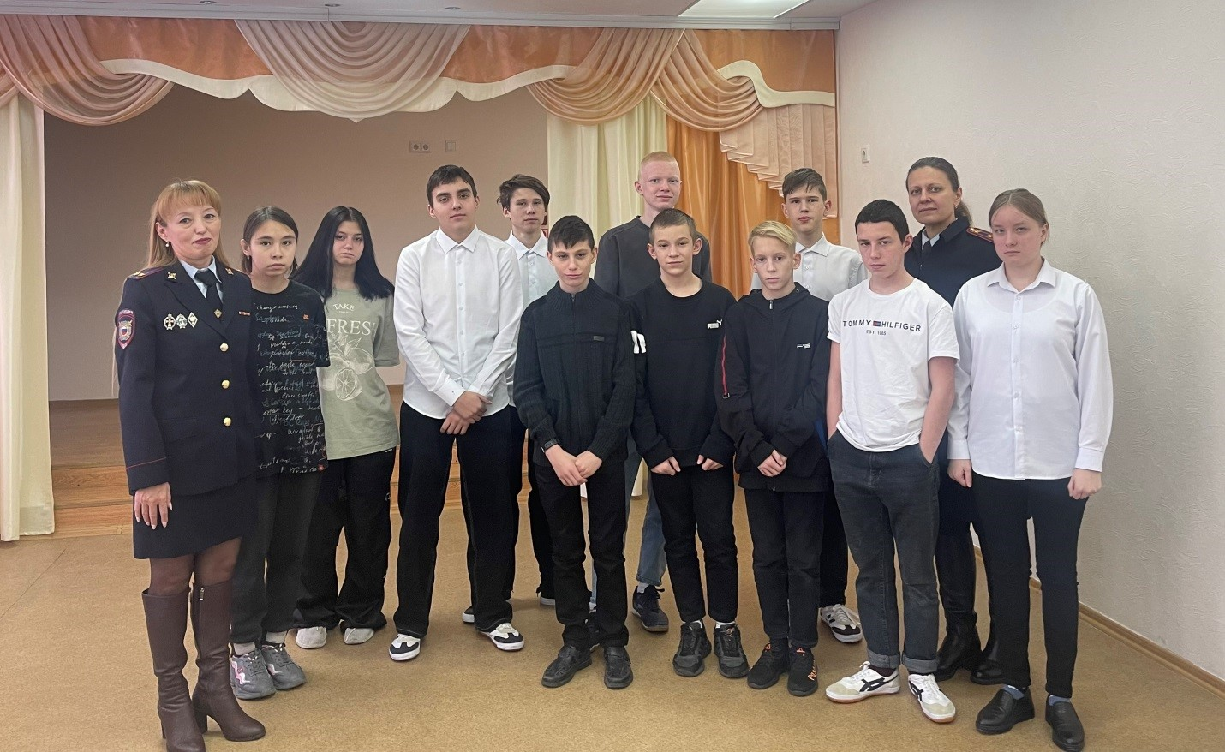
Аудитория
Ядерная целевая аудитория (ЦА): Воспитанники группы №3
ЦА получает: обучение умению противостоять негативному влиянию окружения.
Сопутствующие аудитории (СА):
Воспитатели группы №3
СА получает: обмен опытом, социальные связи.
Каналы коммуникации: контактное общение.
Стейкхолдеры проекта (С/х):
Учреждения и организации МГО.
С/х получают: причастность, удовлетворенность.
Каналы коммуникации: контактное общение, освещение на сайте учреждения, СМИ.

Slide 9
Что мы создаем?
систему ценностных ориентиров направленных на профилактику правонарушений;
безопасную окружающую среду, способствующую формированию здорового стиля-жизни воспитанников и укреплению здоровья;
устойчиво-негативную позицию к асоциальным деяниям, направленную на профилактику правонарушений;
повышение уровня правовой культуры и правового просвещения о правах, обязанностях, ответственности несовершеннолетних в соответствии с законодательством РФ;
возможность для успешной социализации воспитанников через принятие норм и правил общественной жизни.

Slide 10
Альтернативные решения
Слабые стороны проекта - отсутствие желания участия воспитанников в проекте - незнание закона и чувство безнаказанности, которые могут быть распространёнными причинами правонарушений подростков - отсутствие взаимосвязи с сотрудниками ОМВД | Сильные стороны проекта -вовлечение воспитанников из «группы риска» в просветительскую деятельность среди сверстников; - использование современных форм правовой культуры, как гарантия активизации занятости воспитанников; - позитивное общение со сверстниками в процессе реализации проекта.

Slide 11
Ключевые риски проекта
Риск 1. Отказ организаций от участия в проекте.
Решение: корректировка плана мероприятий.
Риск 2. Отсутствие опыта у воспитанников для проведения просветительской деятельности среди сверстников.
Решение: отслеживание эмоционального фона, педагогический подход и коррекция.
Команда проекта
Воспитатели группы №3
Воспитанники группы №3
Педагог-психолог ГКУ Детский дом «Единство»
Дорожная карта проекта
Ноябрь: первичное анкетирование на знание правил поведения в школе, группе, общественных местах, транспорте, разработка и подготовка плана мероприятий.
Декабрь-апрель: реализация проекта, корректировка мероприятий.
Май: Итоговое занятие

Slide 12
План мероприятий
Месяц | Мероприятия
Ноябрь | Первичное анкетирование для выявления уровня осведомленности воспитанников об их правах, обязанностях и ответственности за совершение противоправных действий, разработка и подготовка плана мероприятий.
Декабрь | 1. Цикл занятий по повышению правовой грамотности воспитанников, «Конвенция о правах ребенка», «Мое право – мой выбор – моя ответственность», «Что такое права человека». 2.Встреча с сотрудниками ОУУП и ПДН, проведение вечеров, лекций, игр на правовую тему для подростков 3.Беседа «Основные причины подростковой преступности» Статистика по преступлениям подростков за 2024г.
Январь | 1. Экскурсия в ОМВД с целью ознакомления воспитанников с работой сотрудников полиции. 2.Беседа «Трудный подросток: понять, принять, помочь» 3.Беседа «Профилактика подростковой преступности»

Slide 13
Февраль | 1. Вечер вопросов и ответов «Как противостоять агрессии» 2. Беседа «Сила слова или яд сквернословия» 3. Беседа «Правонарушения и наказания за них»
Март | 1. Презентация «Курительные смеси «отправляют» в точку НЕвозврата» 2. Круглый стол «Нет преступления без наказания» 3. Беседа «Что такое конфликт и к чему он может привести?»
Апрель | 1.Оформление листовок «Проступок, правонарушение, преступление», (распространение среди воспитанников и одноклассников) 2.Выставка рисунков «Так нельзя!» (цокольный этаж) 2. Викторина «Правовой турнир» (проведение для воспитанников школьных групп учреждения)
Май | 1.Игра в футбол с сотрудниками полиции 2. Круглый стол «Нет преступления без наказания» (мероприятие для воспитанников детского дома)

Slide 14

Финансовый план проекта
- Канцтовары - мультимедийная установка -компьютер с доступом к Интернет-ресурсам | Бюджет.

Slide 15
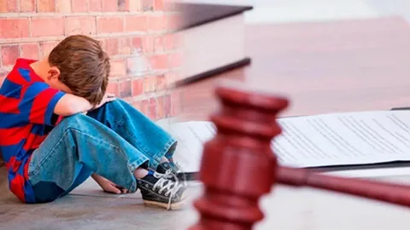
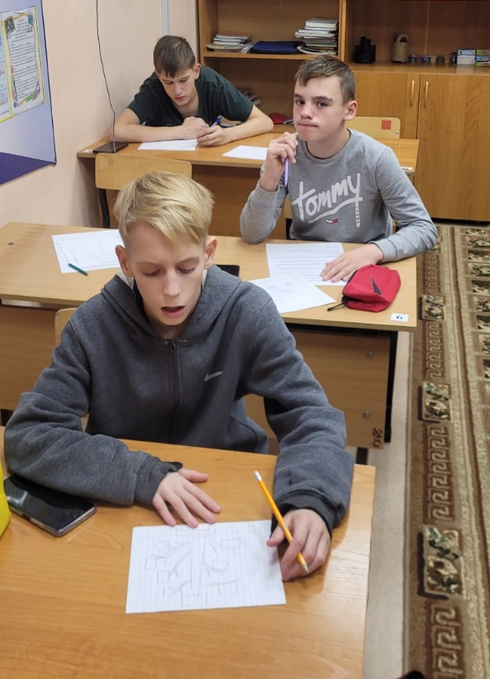

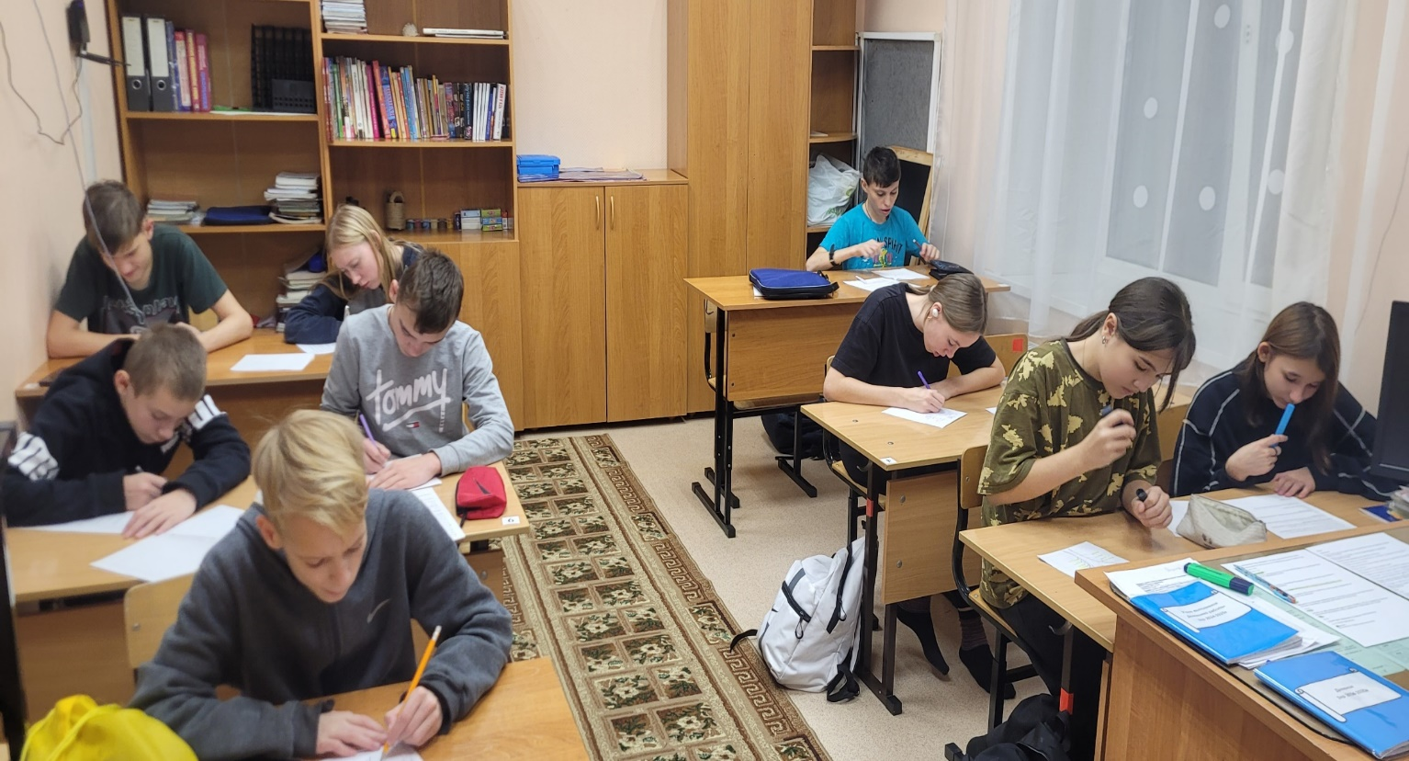
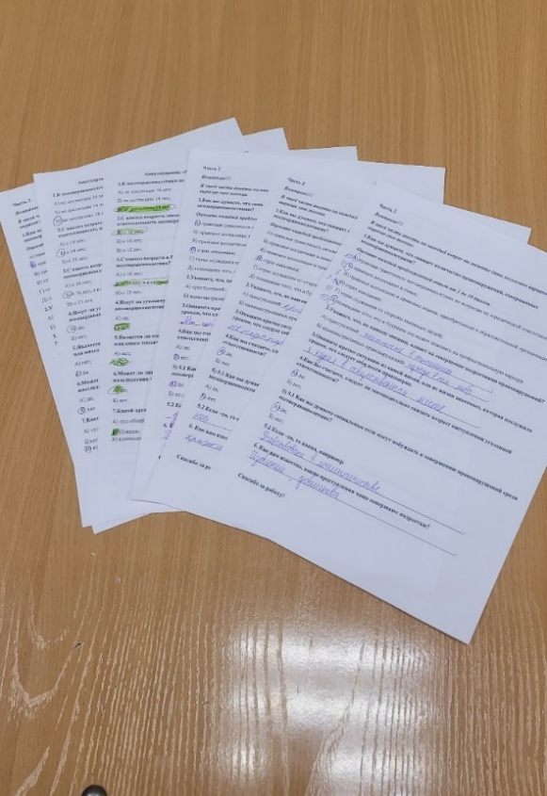
Анкетирование

Slide 16
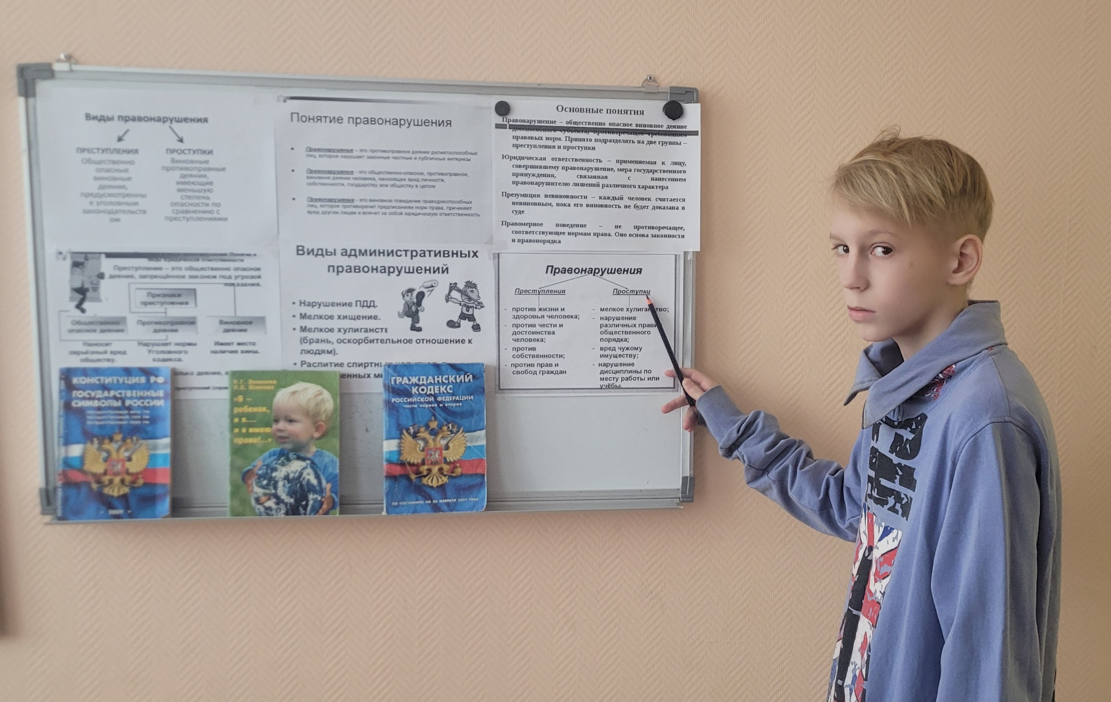
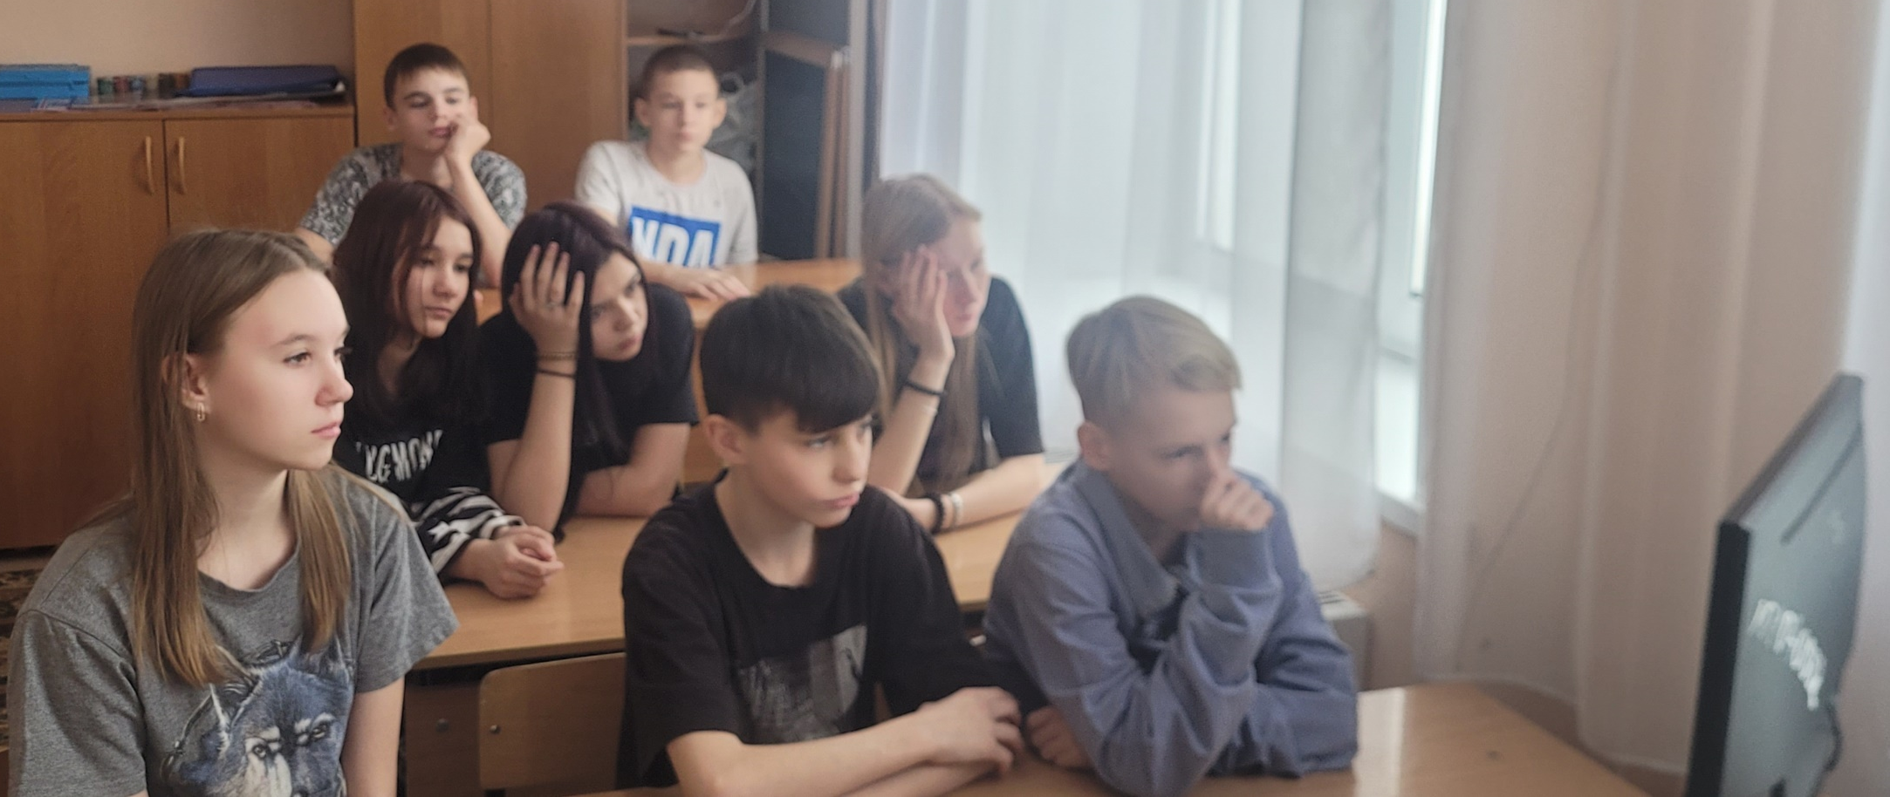
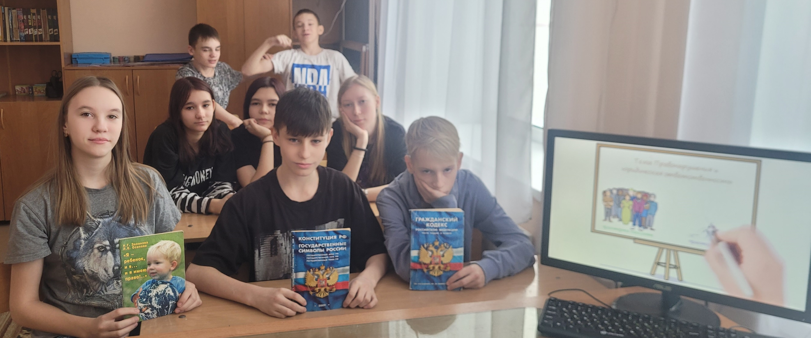
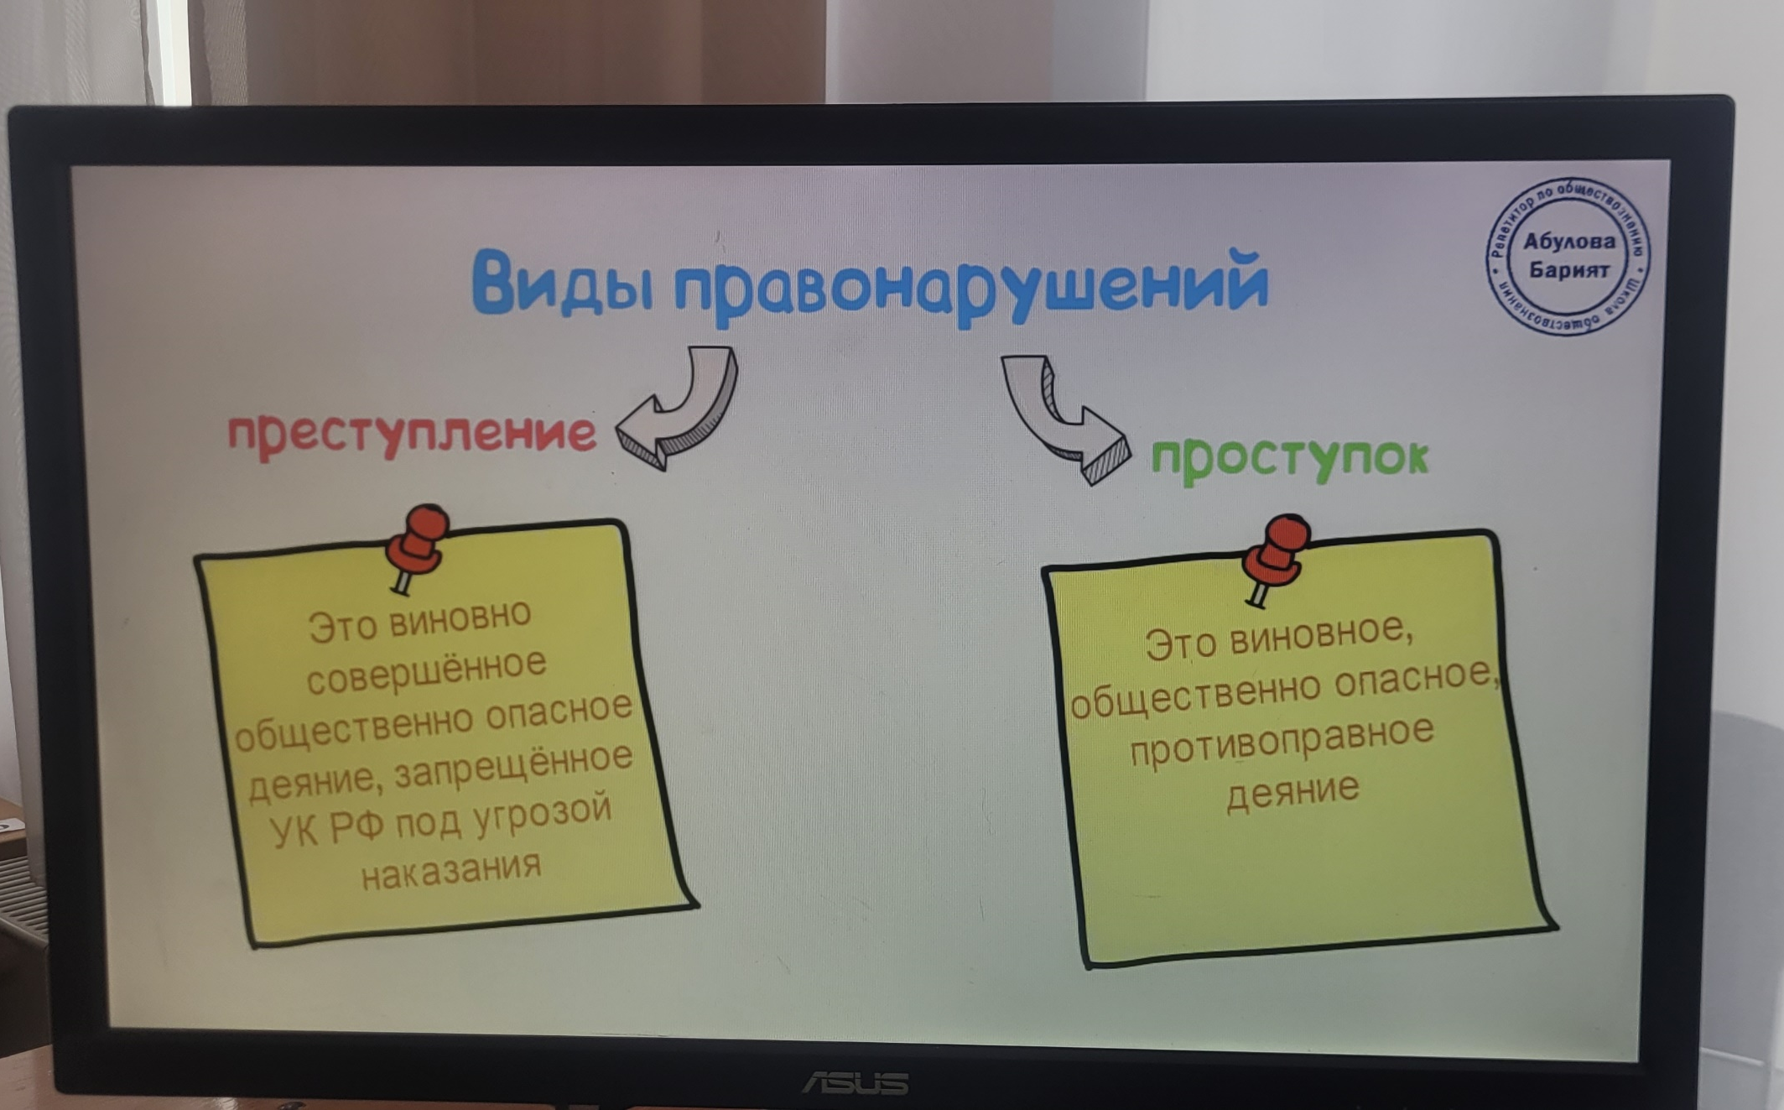
Цикл занятий по повышению правовой грамотности воспитанников

Slide 17
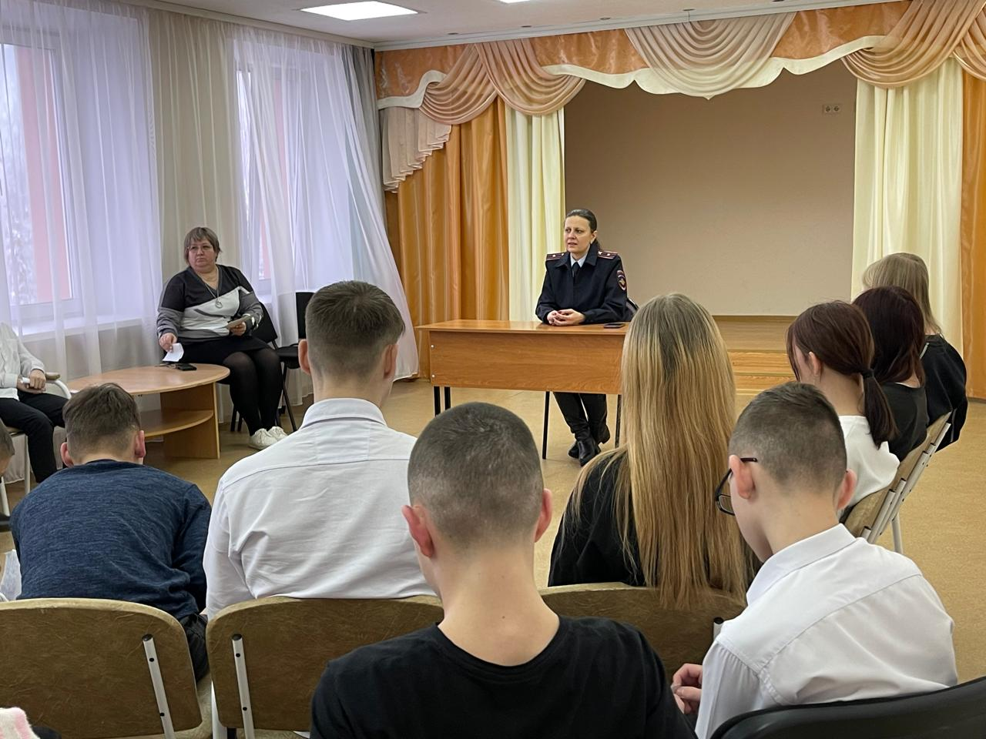
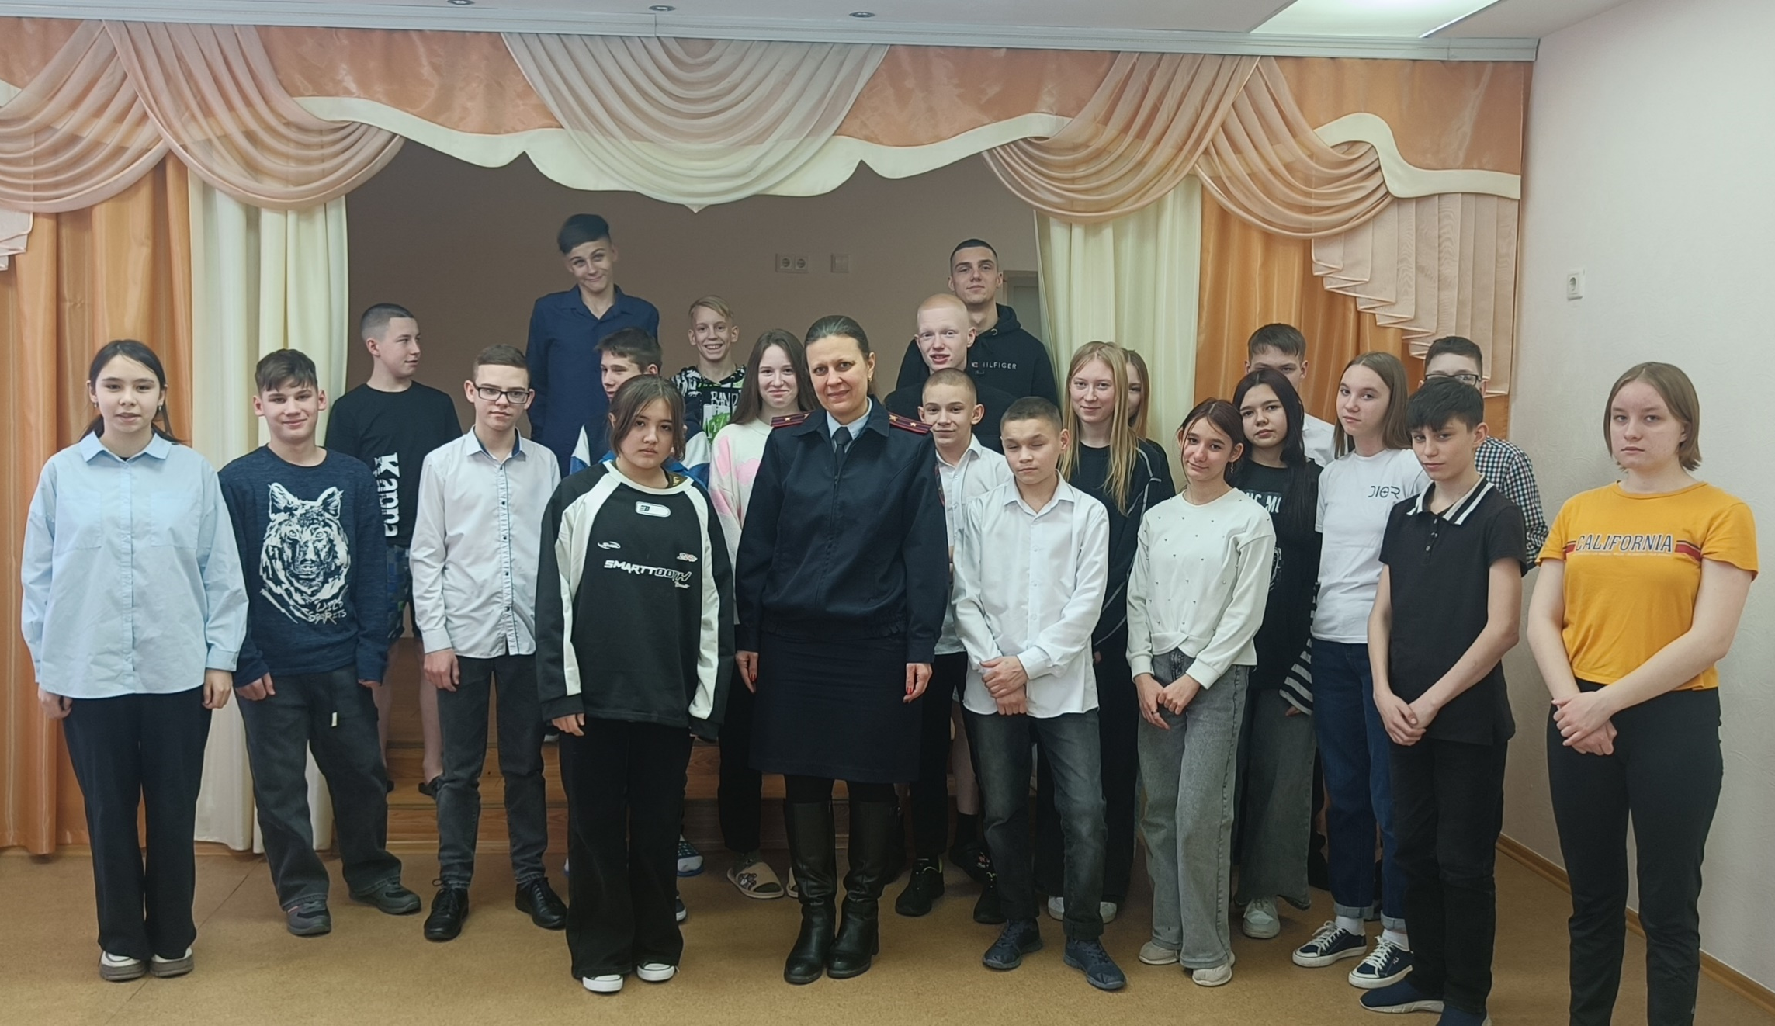
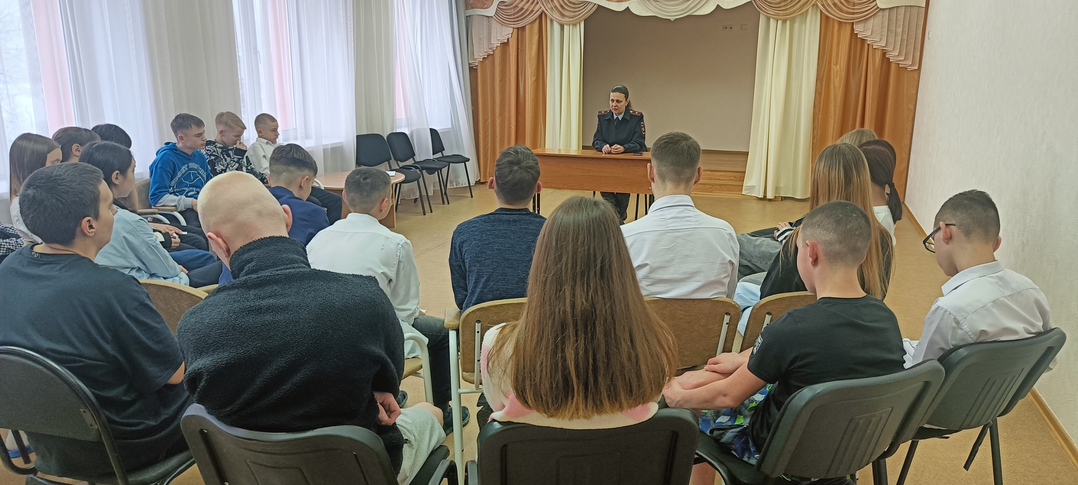
Встреча с сотрудниками ОУУП и ПДН

Slide 18
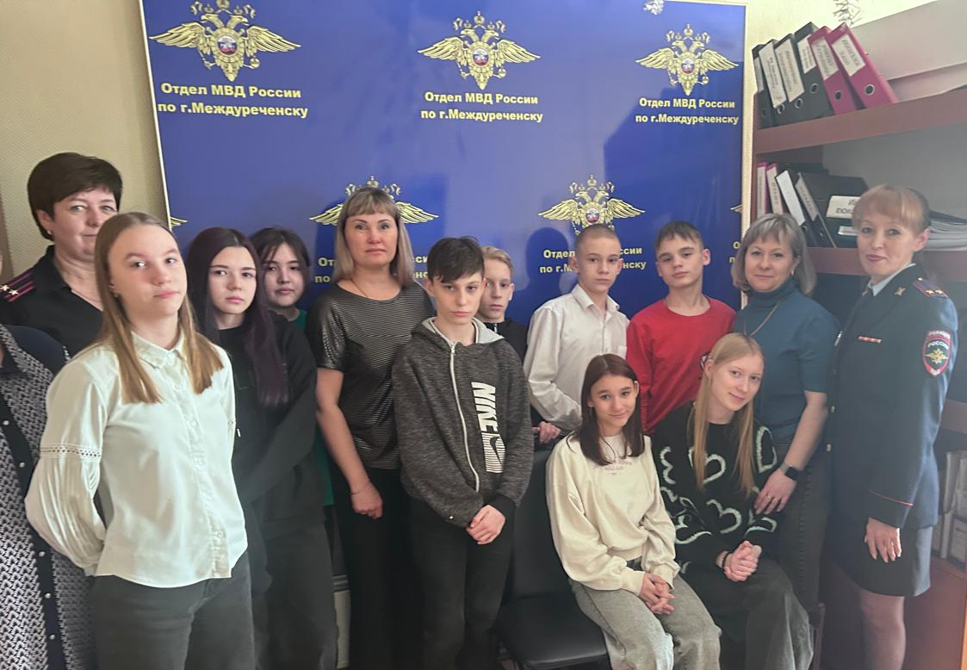
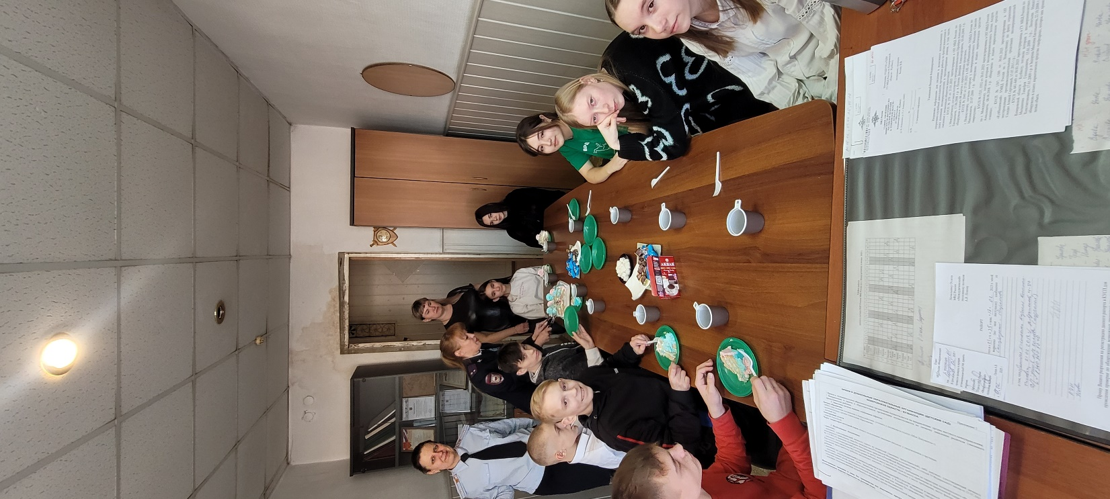
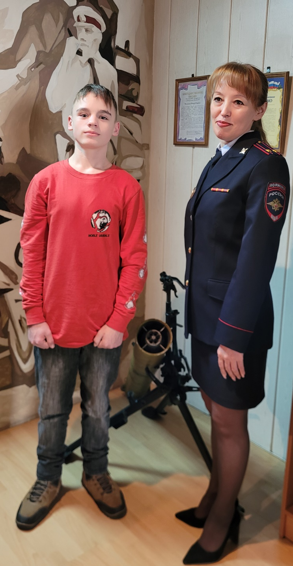
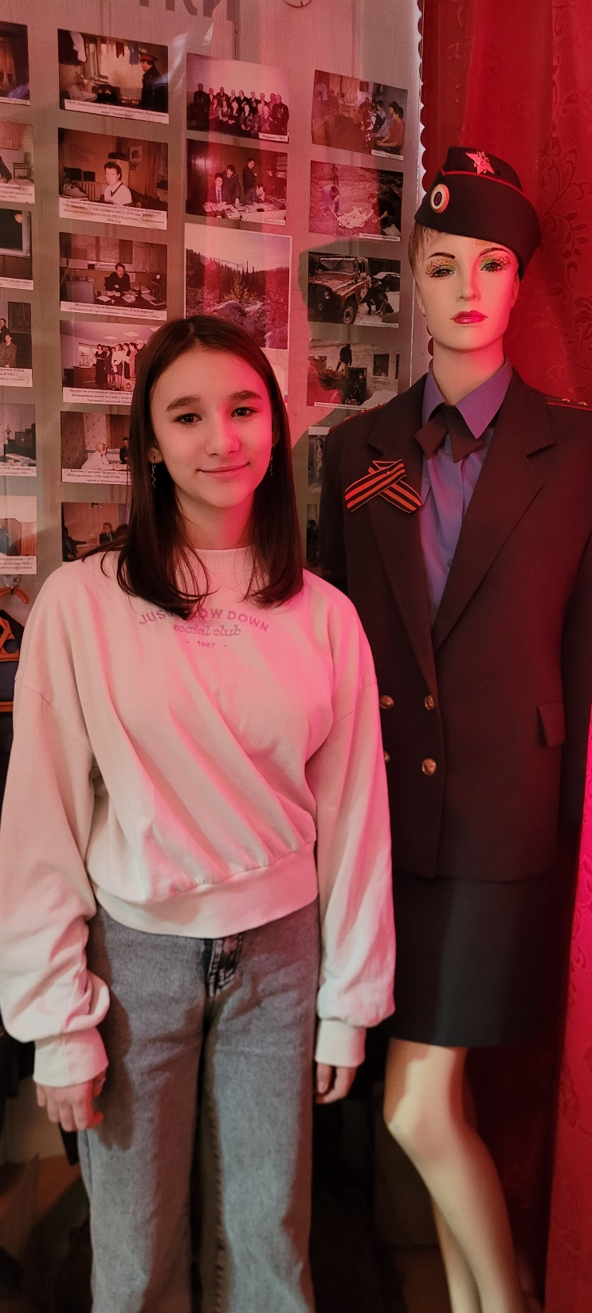
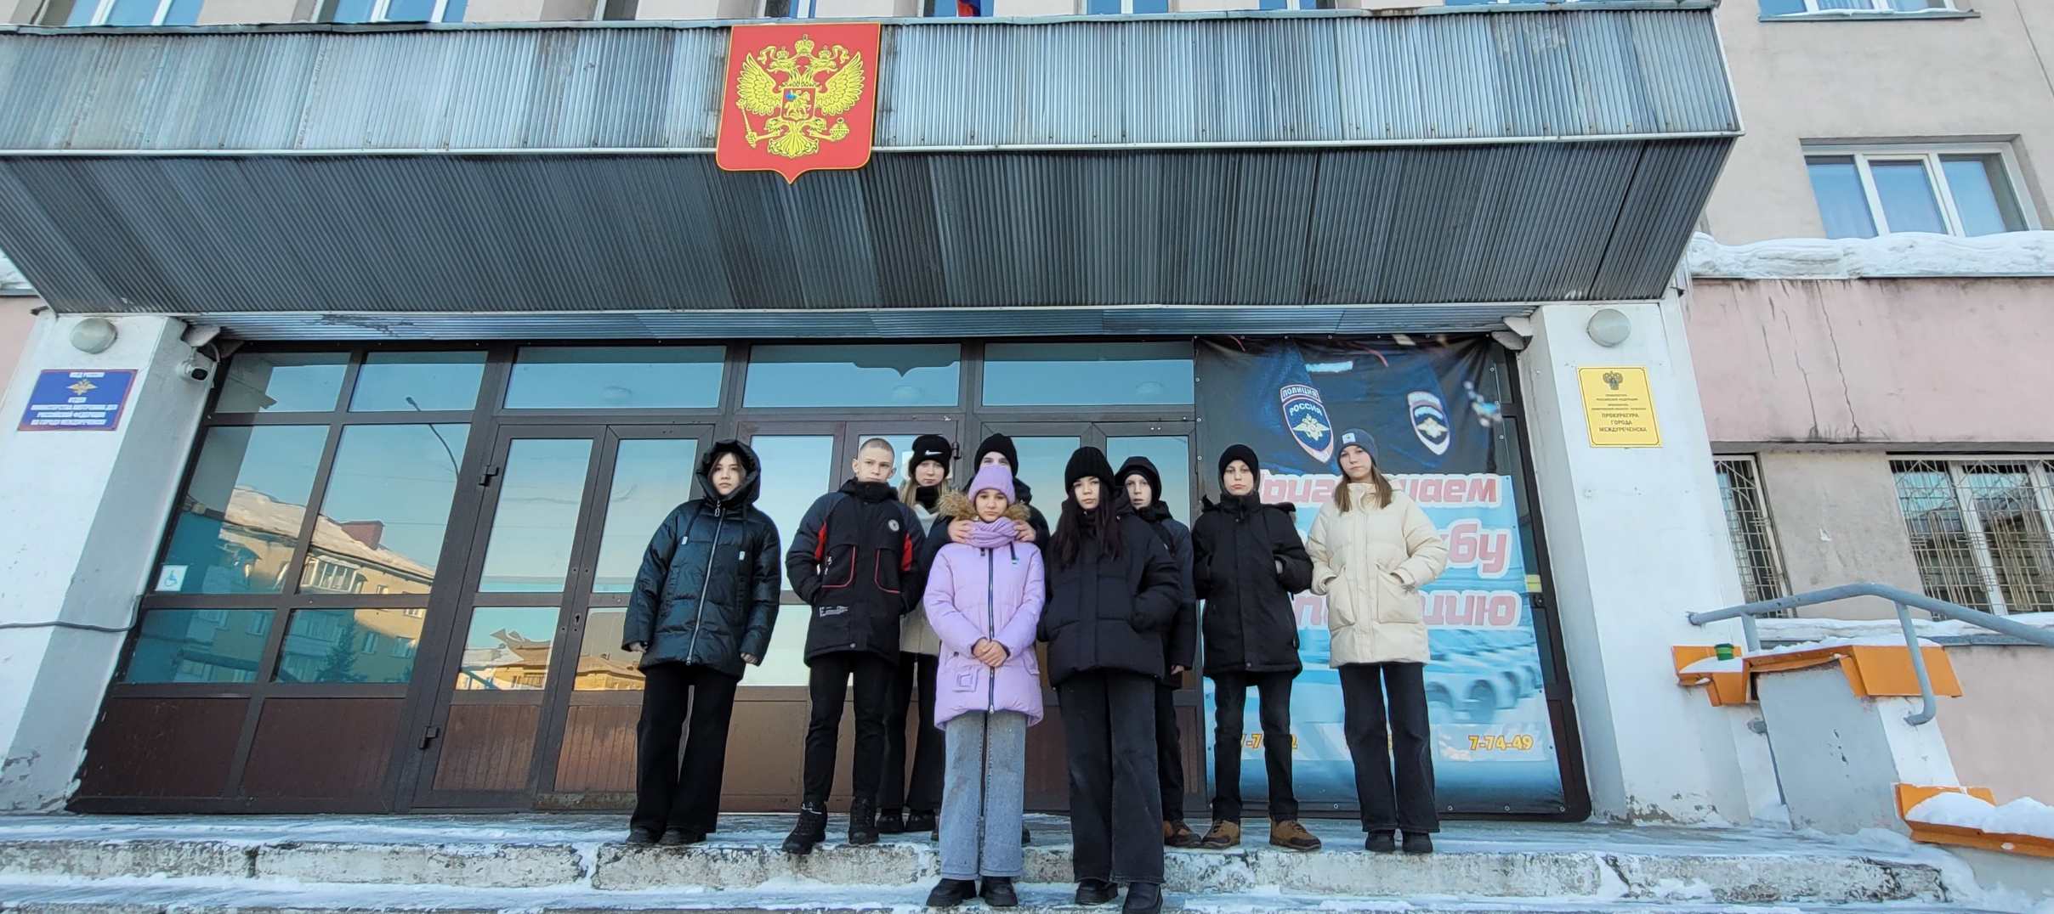
Экскурсия в ОМВД

Slide 19
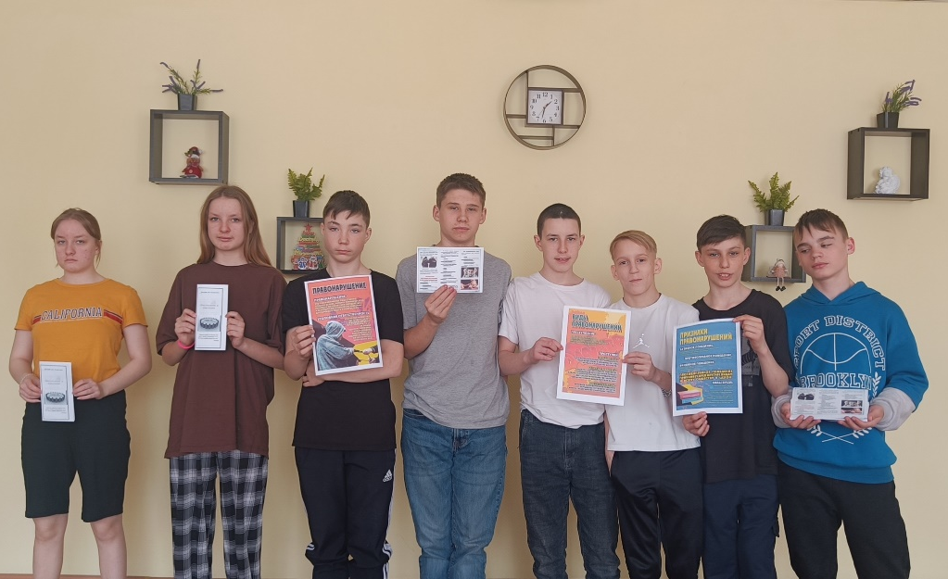
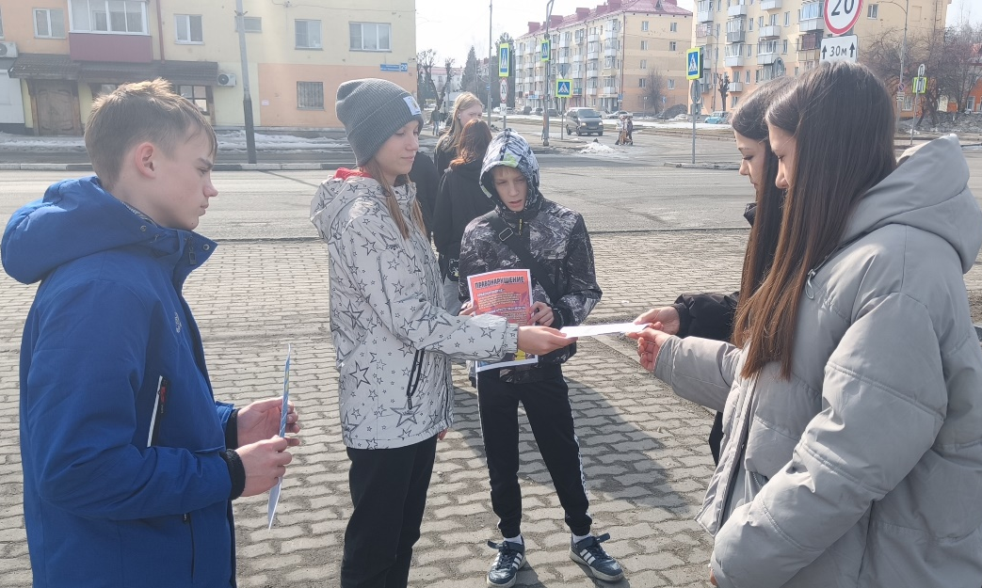
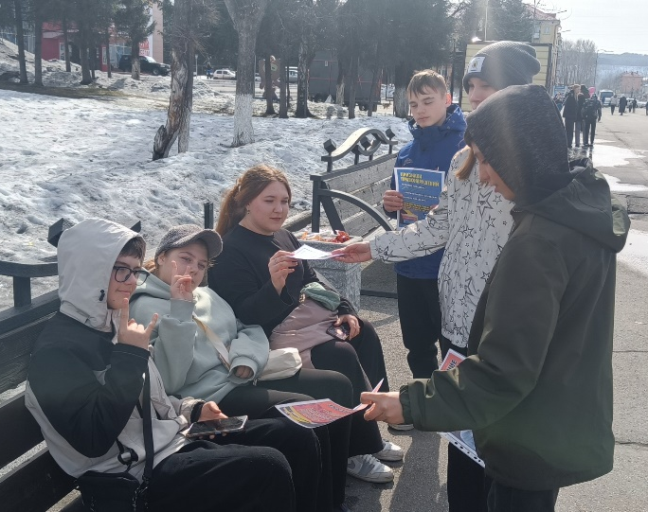
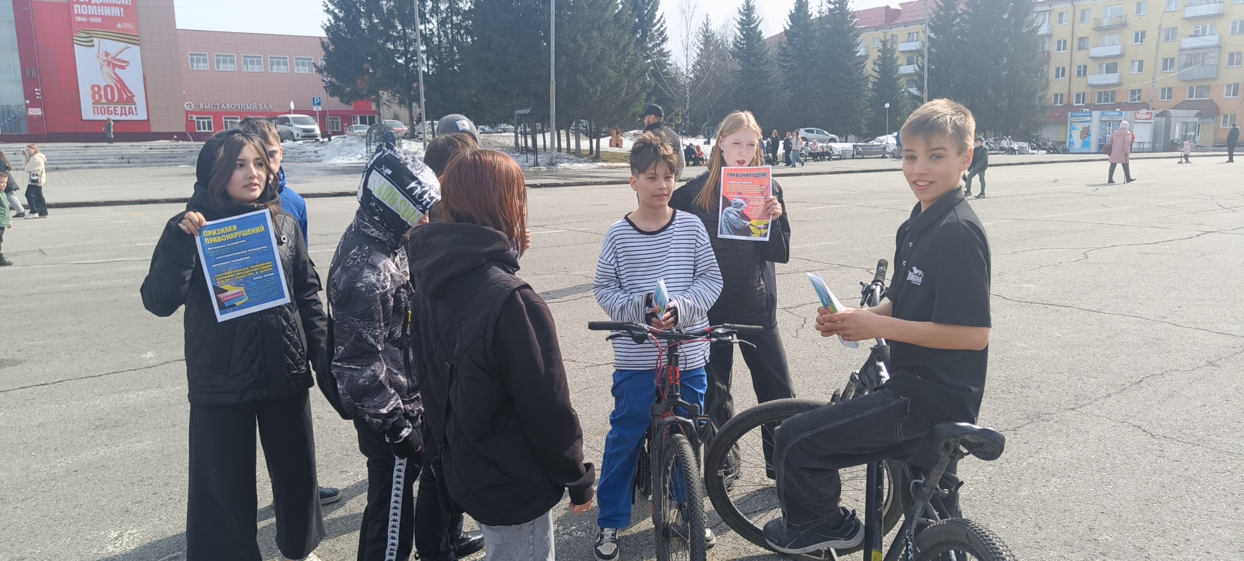
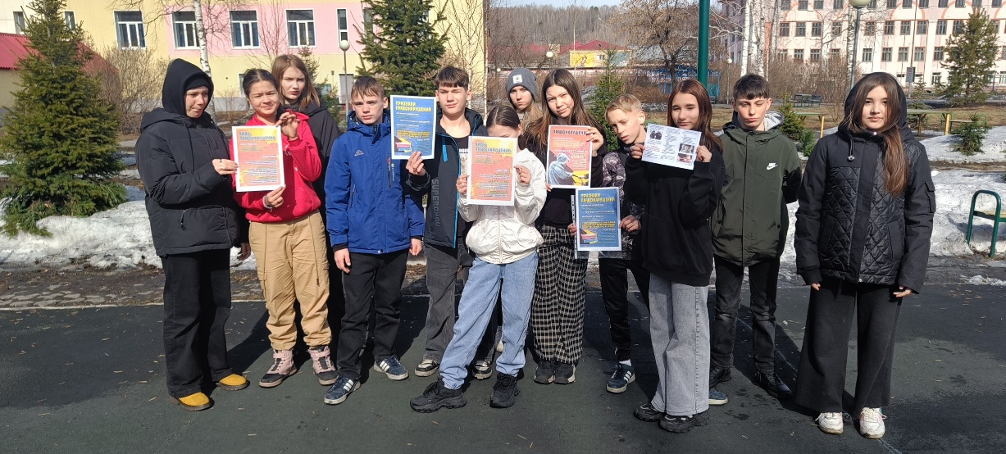
Изготовление листовок «Проступок, правонарушение, преступление», (распространение среди воспитанников и одноклассников)

Slide 20


